Slide 1
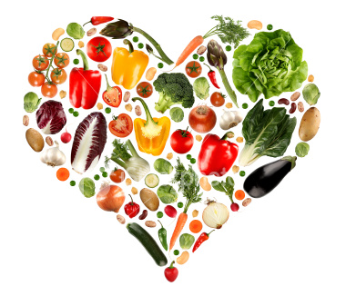
Biadh agus Slàinte

Slide 2
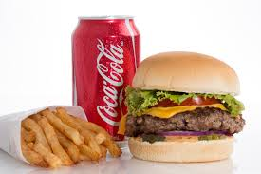
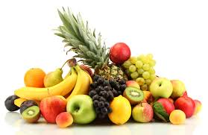
A bheil thu ag ithe biadh fallain?
Smaoinich mun bhiadh a ghabh thu an-dè
Tòisich le 10 puingean
Ma dh’ith thu càil anns an liosta, cuir ris no thoir air falbh 1 phuing.
Buntata le rùsg +1 Cola/liomainèid -1
Bainne +1 Sliseagan buntàta -1
Measan +1 Feòil le saill -1
Gràn no muesli gun shiùcar +1 Cèic no briosgaidean -1
Iogart +1 Ìm -1
Cearc no iasg +1 Measan à tiona -1
Aran ruadh +1 Salann air rud sam bith -1
Sailead +1 Gràn le siùcar -1
Gun shalann idir +1 Suiteis -1

Slide 3
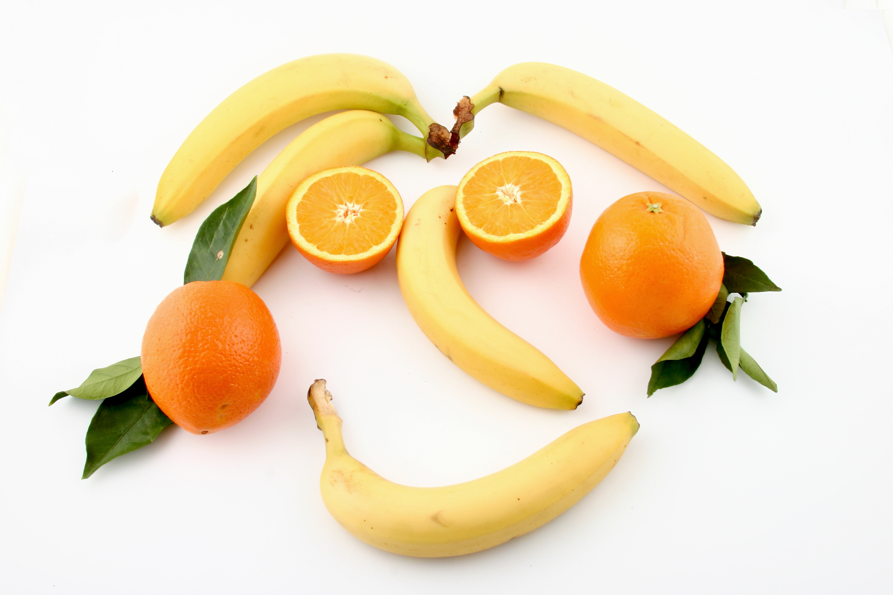
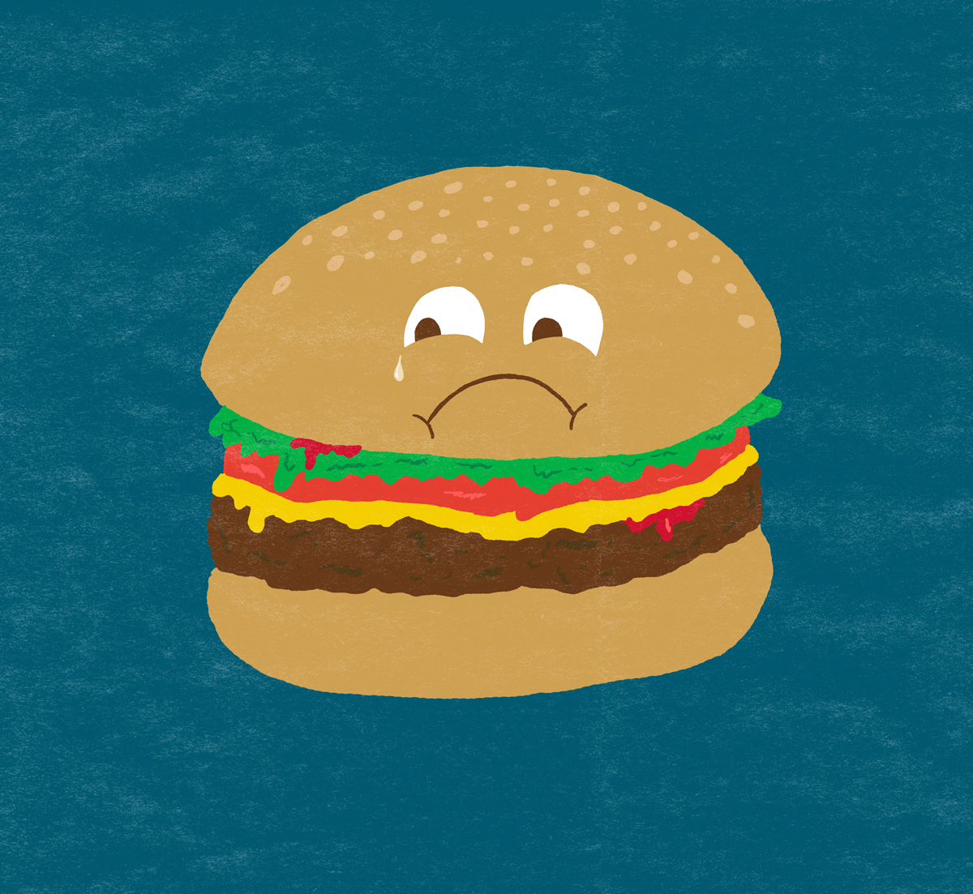
Ma tha thu aig 14 no thairis air, tha thu a’ gabhail biadh math, fallain.
Eadar 8-13 tha thu ceart gu leòr.
Aig 7 no fodha ’s dòcha gum feum thu sealltainn a-rithist
air na tha thu ag ithe.

Slide 4
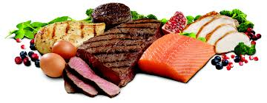
A’ cumail fallain
Airson do chumail fhèin fallain bu chòir dhut measgachadh de bhiadh ithe. Bu chòir dhut biadh ithe anns a bheil pròtain a neartaicheas do chorp le bhith a’ dèanamh cheallan ùra.

Slide 5
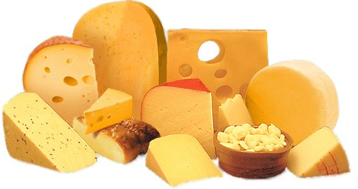
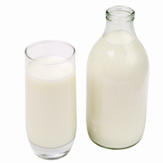
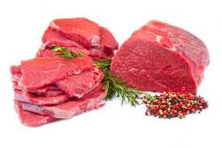
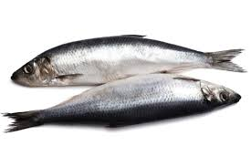
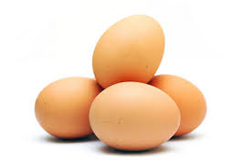
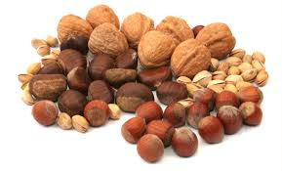
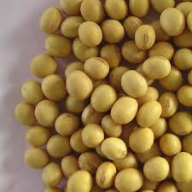
Biadh le pròtain ann
Càise
Bainne
Feòil
Iasg
Uighean
Cnothan
Pònair Soya

Slide 6
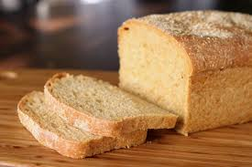
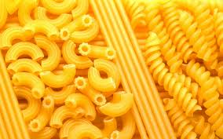
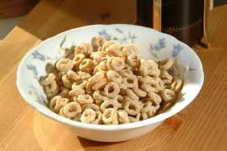
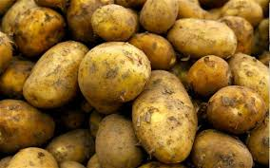
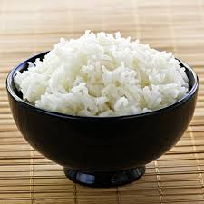
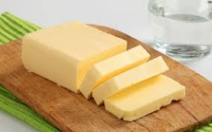
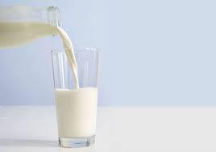
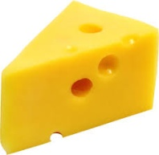
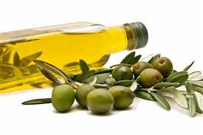
Biadh fallain
Tha feum aig do chorp air spionnadh. Tha thu a’ faighinn spionnadh bho bhiadh anns a bheil carbohaidreat mar:
aran pasta gràn buntàta rus
Tha thu a’ faighinn spionnadh bho bhiadh anns a bheil saill mar:
ìm bainne càise ola

Slide 7
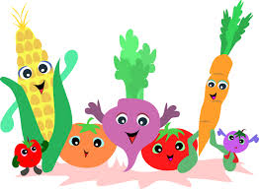

Glasraich agus Measan
Bu chòir dhut glasraich agus measan ithe airson beothamain agus freumhag fhaighinn. Is e ceimigean a tha anns na beothamain a tha a’ cuideachadh do chuirp gus feum a dhèanamh dhen bhiadh a tha thu ag ithe, agus do chumail slàn, fallain.
Is e measgachadh de lusan nach gabh cnàmh gu soirbh a tha ann am freumhag, agus tha seo a’ cumail do mhionaich fallain.
Le bhith ag ithe biadh mar seo tha thu a’ faighinn beagan mheinnirean cuideachd, aig a bheil feum aig do chorp.

Slide 8
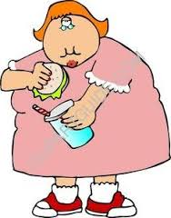
Ag ithe uimhir is a bu chòir dhut
Tha e cudromach nach eil thu ag ithe barrachd air na tha feum agad. Ma tha thu ag ithe barrachd na tha a dhìth ort airson spionnadh, bidh e air a ghleidheadh nad chorp mar shaill.
Tha moran thinneasan air adhbharachadh leis a’ bhiadh a tha sinn ag ithe:
Tineas cridhe le cus saill
Galar fhiaclan agus tinneas an t-siùcair le cus siùcair
Bruthadh-fala agus stròc le cus salainn
Tinneas mionaich agus teannachadh le gainne freumhaig
Reamhrachd le cus saill agus siùcair agus gainne freumhaig

